Slide 1
ПРОЕКТ « Наша новая школа»
г. Норильск, 2010

Slide 2
Авторы проекта: Творческий коллектив «ЗНАйка»
учашихся 6 «А» класса
МБОУ «СОШ №1»
г. Норильска
Руководитель проекта: Могильная Наталья Викторовна,
учитель математики,
I квалификационная категория

Slide 3
Слоган
«НОВАЯ ШКОЛА» - это наше будущее!!!
Школа
Нужная, красивая
Учит, радует, помогает
В ней мы получаем знания
ШКОЛА - это храм знаний

Slide 4
Цель проекта :
Создание модели школы будущего.
1. Показать какой «школу будущего» видим мы.
2. В какой школе мы учились бы с удовольствием и пользой.

Slide 5
«Внешний вид школы будущего»
Первое здание нашей школы
1935 год
г. Норильск
Современное здание нашей школы
с 1949 года и по сей день
г . Норильск
Здание нашей школы в будущем
с 2056 год
г. Норильск
важна проблема комфорта учащихся в школе
Главное – это безопасность в школе

Slide 6
«Режим дня в школе будущего»
Перемены так думаю, стоит все же увеличить, чтобы дети успели подготовиться к занятиям и отдохнуть, прочитать последние новости и расписание уроков.
Необходимо ввести специальные меры для контроля учеников.
Мне бы хотелось, чтобы создали специальную комнату отдыха для детей младшего возраста и для детей, которые только что вышли после болезни.
Шестидневку категорически запретить во всех школах России.

Slide 7
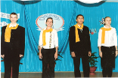
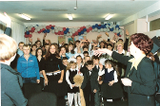
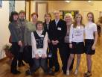
В нашей школе будущего каждый ученик учится, развивается и творит под
ДЕВИЗОМ
Креативность - это раз,
Компетентность - это два,
Быть всё время впереди - это три,
Жить со всеми в дружбе, мире - это, кажется, четыре,
Никогда не унывать - это пять,
Приумножить то, что есть - это шесть,
Быть полезным, нужным всем - это семь,
Быть всегда в хорошем весе - это восемь, девять, десять!

Slide 8
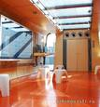
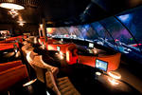
«Страничка из дневника ученика будущего»
Кабинет 3091
Вторник: 13 сентября, 2056 года
Который час??? Ага, 8 часов утра. Пора вставать, первый урок начинается в 9.00
1. Астрономия (Кабинет 3091, 30 этаж)
2. Математика (Кабинет 1320, 13 этаж)
3. Физика (кабинет 09, лаборатория на 0 этаже)
УРА!!! Обеденный перерыв, столовый зал занимает весь 22 этаж. После обеда я собираюсь искупаться в бассейне.
4. Кодирование информации (кабинет 2322, 23 этаж)
А после всех занятий мы поедем на экскурсию, сегодня планируется посетить Австралию . 22.00 экскурсия закончилась, было здорово. Немного почитаем и спать!!!!
Прекрасный день.
столовая
Лаборатория

Slide 9
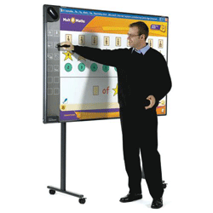
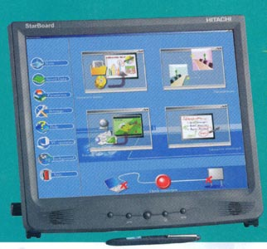
«Новые технологии»
В моем представлении в классах
школы будущего будут:
Интерактивные доски
Парты с жидкокристаллической
поверхностью
Домашние задания будут автоматически
отправляться на e-mail ученикам, для этого ребята
должны в совершенстве владеть ПК

Slide 10
«Уроки в школе будущего»
Я считаю что самые важные уроки это:
Математика – в порядок ум приводит;
Русский язык – человек должен быть грамотен;
История – знать историю своей Родины обязан каждый.
Обязательным условием будет – изучение нескольких иностранных языков.
В будущей школе будут добавлены новые школьные предметы: теория лидерства, специальные языки для кодировки местности, скоропись и др…….
Но самое главное - у учеников должно быть ПАРТНЕРСТВО С УЧИТЕЛЯМИ

Slide 11
«Учитель школы будущего»
И ОЧЕНЬ ГРУСТНО СТАНОВИТСЯ МНЕ ОТ ОСОЗНАНИЯ ТОГО, ЧТО ПРОФЕССИЯ УЧИТЕЛЬ НЕ ПРЕСТИЖНА!!!!
Учитель – человек, который может делать трудные вещи легкими. (Р. Эмерсон)
Учитель – это не тот, кто дает правильные ответы, а тот, кто задает правильные вопросы. (Конфуций)
Учительство - не утраченное искусство, но уважение к учительству – утраченная традиция.(Ж. Барзэн)

Slide 12
«Форма учеников»
Эксклюзивное задание для модельеров
К 2056 году разработать ткань, в состав которой должны входить элементы улучшающие физическое самочувствие (по временам года).
Р.S. Разработать фасоны комфортной школьной одежды для учеников старшего звена.

Slide 13
«Учебная литература»
Учебники много весят до 5- 6 кг
И это ученики носят на своих спинах будни
Появляется нагрузка на спину
Появляется искривление позвоночника

Slide 14
И в заключении…
Школа будущего в нашем представлении- это новый мир, в котором ученики будут с огромным желанием получать новые знания, необходимые для дальнейшей жизни, и учителя станут нам помощниками в приобретении этих знаний. Ведь если нет капитана, то корабль не сможет отправиться в увлекательный и разнообразный мир знаний!

